Slide 1




Assemblée générale 2025
5 mars 2024- Golf d’Esery Grand Genève

Slide 2
Ordre du jour de l’Assemblée Générale Ordinaire
Approbation du Compte Rendu de l’AG 2023
Rapport moral du Président sur l’année 2024
Présentation des comptes de l’exercice clos au 31 décembre 2024
Présentation du budget 2025
Rapport sportif 2024 des jeunes
Rapport sportif des compétitions départementales adultes
Présentation des objectifs du Comité pour la mandature 2025-2028
Vote des résolutions
Interventions Ligue et Partenaires
Questions
Signature de la convention CD74 / Crédit Mutuel

Slide 3
Rapport moral 2024
Pascal BARON, Président

Slide 4
Rapport Financier
Marcel RINGEARD

Slide 8
Budget prévisionnel 2025
Marcel RINGEARD

Slide 10
Rapport sportif 2024 – Jeunes
Loïc LANDOAS (entraineur du CD74)

Slide 11
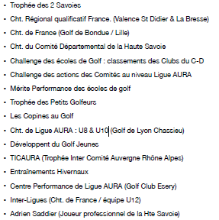

Slide 12
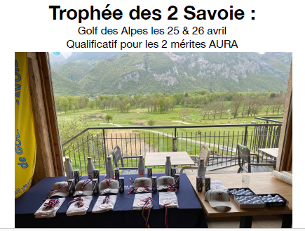

Slide 13
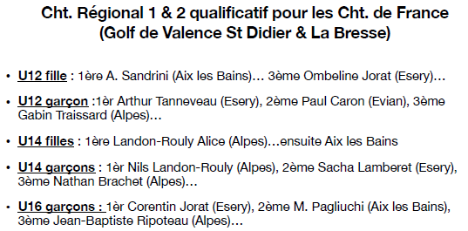

Slide 14
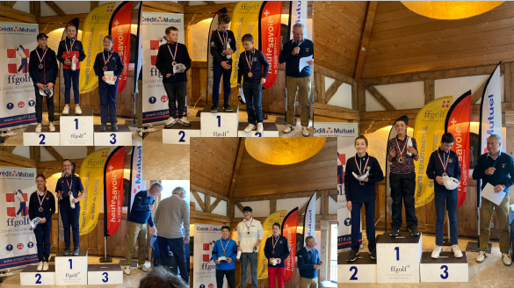

Slide 15
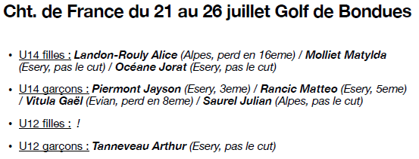

Slide 16
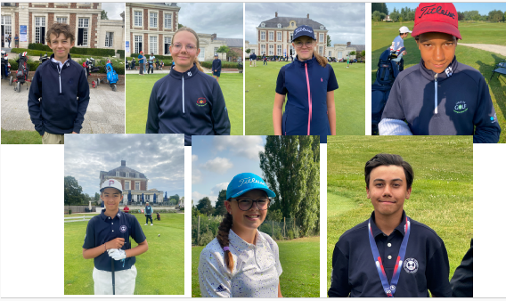

Slide 17
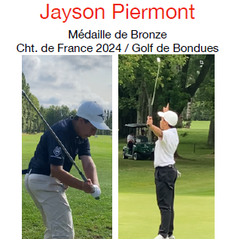

Slide 18
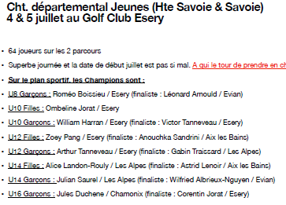

Slide 19
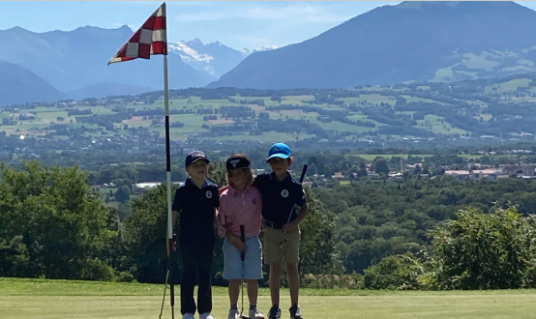

Slide 20
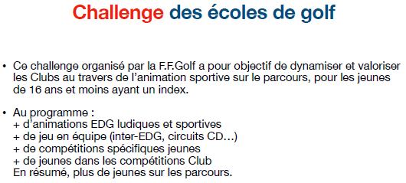

Slide 21
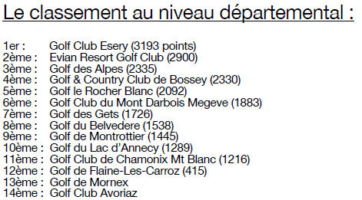

Slide 22
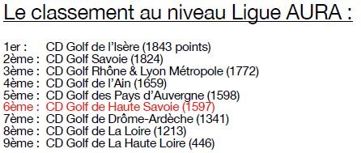

Slide 23
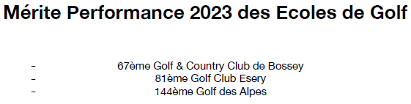

Slide 24
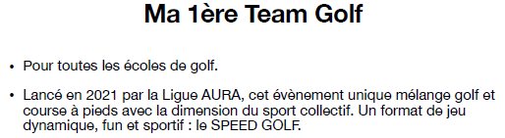
Une finale de Ligue pour 2024
Belle Victoire de l’équipe des Bananes Flambées du Golf de MONTROTTIER
Étaient présents :
Le golf du Mont d’Arbois
Le golf du Belvédère

Slide 25
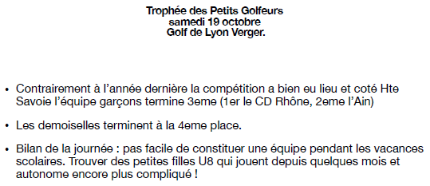

Slide 26
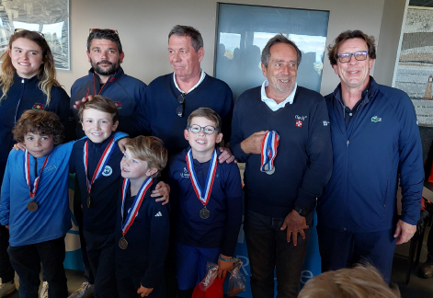

Slide 27


Slide 28
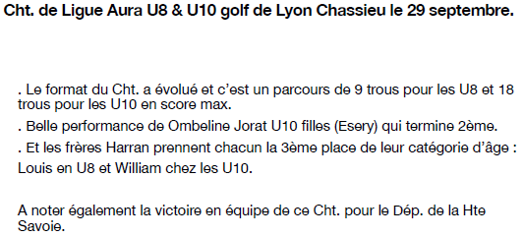

Slide 29
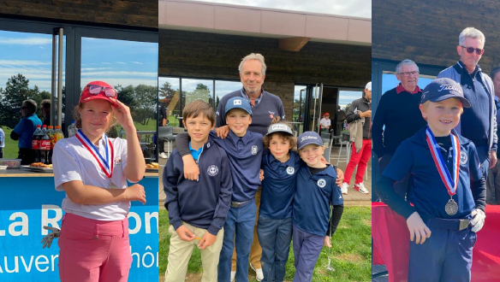

Slide 30
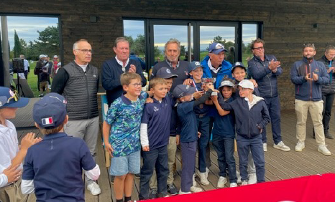

Slide 31
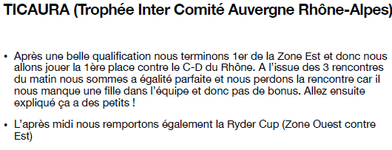

Slide 32
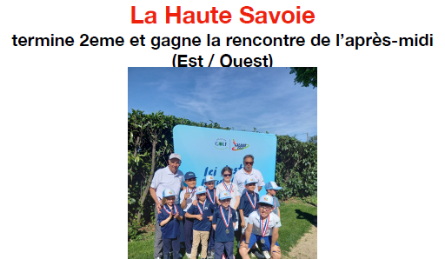

Slide 33
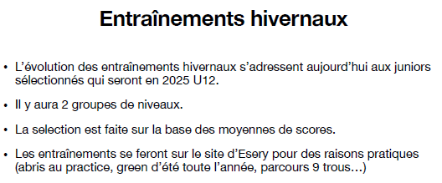

Slide 34
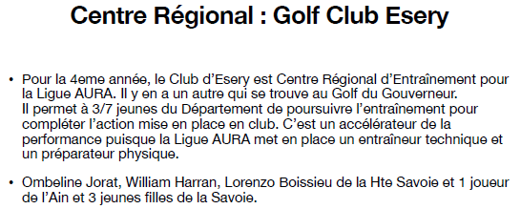

Slide 35
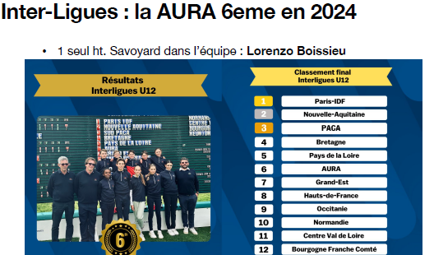

Slide 36
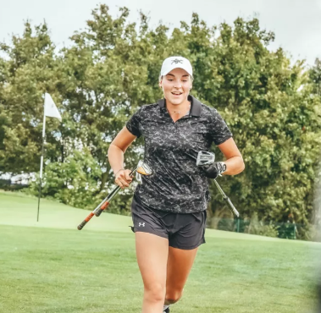
Emily MOLLARD
Chamonix
3ème au Championnat du Monde de Speedgolf au Japon

Slide 37
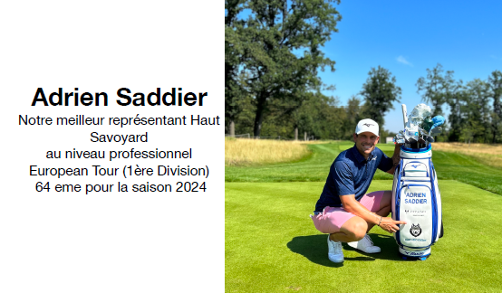

Slide 38
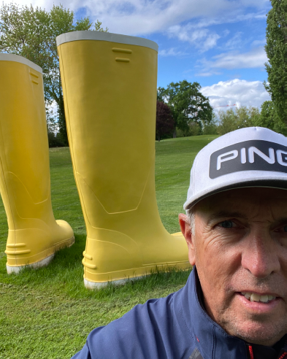
Merci pour votre attention

Slide 39
Bilan Olympigolf
Marcel RINGEARD

Slide 40

Olympigolf au golf du Belvédère
Compétition Speedgolf
Initiations pour parents non-golfeurs
concours Drive-Approche et Putting
Animation Basket et Foot
Animation musicale
Goûter
Remise de prix avec médailles
Or-Argent-Bronze

Slide 41
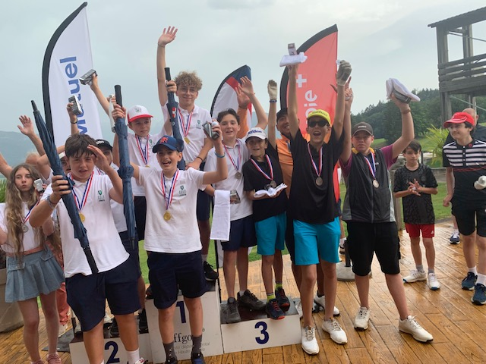
Olympigolf
Victoire de l’équipe du
Golf de Montrottier
Les Bananes Flambées
Une superbe journée pour
nos jeunes

Slide 42

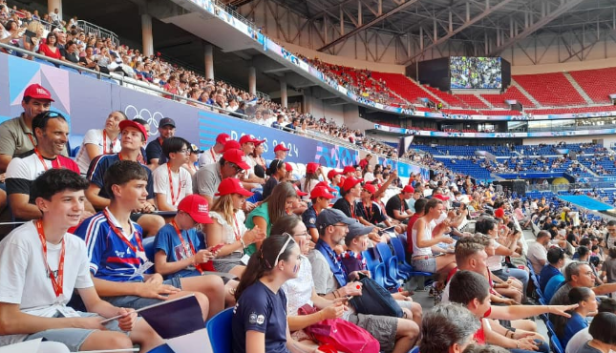
Bilan animation du CD74
1000 jeunes du Département
aux JO
25 jeunes golfeurs
Présents le 25 juillet
au Groupama Stadium
de Lyon
Un grand merci au
Département et au CDOS
pour l’organisation

Slide 43
Rapport sportif 2024 compétitions départementales adultes
Vital BAUD / Catherine DUMAS

Slide 44
Championnat départemental séniors Groupama 2024
14 clubs participant (13 en 2023)
  Esery, Chamonix, Rocher Blanc, Les Gets, Machilly, Flaine, Mornex, Evian, Morzine/Avoriaz, Golf des Alpes, Belvédère, Lac d'Annecy, Megève et Montrottier
  Limitation à 6 joueurs par équipe
9 étapes prévues, 7 étapes jouées
  (pour la 1ère fois, des conditions météo très difficiles dans la saison nous obligeant à annuler 2 étapes en raison des conditions météo Morzine/Avoriaz (reproches :trop tôt!) et Golf des Alpes (reproches : trop tard!). L’étape d’Evian maintenue s’est déroulée dans des conditions très difficiles.
  Au total 556 participants
202 joueurs différents
Classement final équipes : Esery vainqueur devant Chamonix et le Rocher Blanc
Vainqueurs individuels
  Dames : Pierrette Vuarand, Evian devant Sarah Cunningham de Chamonix et Carole Vallée de Rocher Blanc
  HM1 : Hamid Krim , Machilly devant Bertrand Richard des Gets et Philippe Arnaud de Rocher Blanc
  HM2 : Jean-Luc Vindret, Rocher-Blanc devant Gérard Plantaz d’Esery et Gilbert Moreillon de Megève
Merci aux capitaines, aux joueurs, aux clubs qui nous reçoivent et aux bénévoles du Comité, sans oublier Groupama, un sponsor important et fidèle

Slide 45
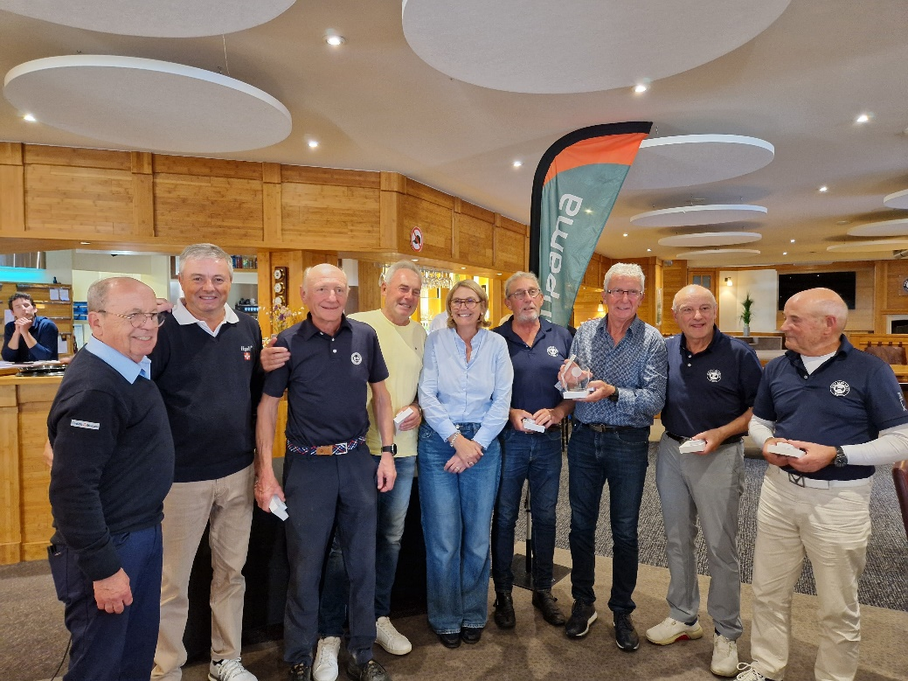
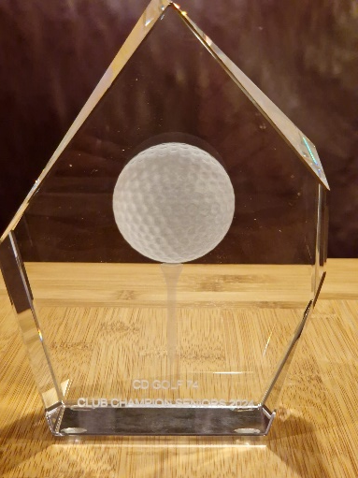
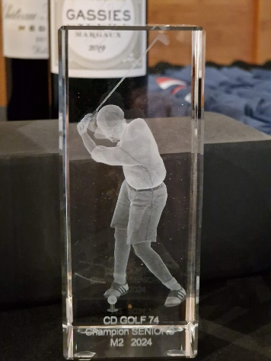
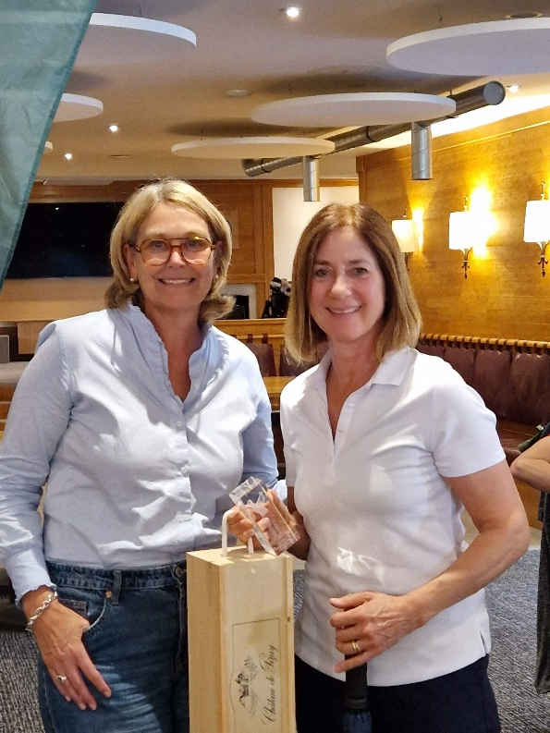
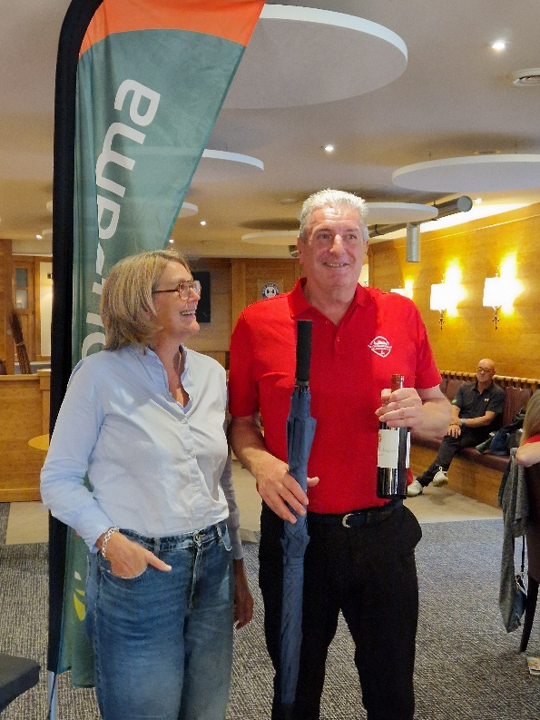
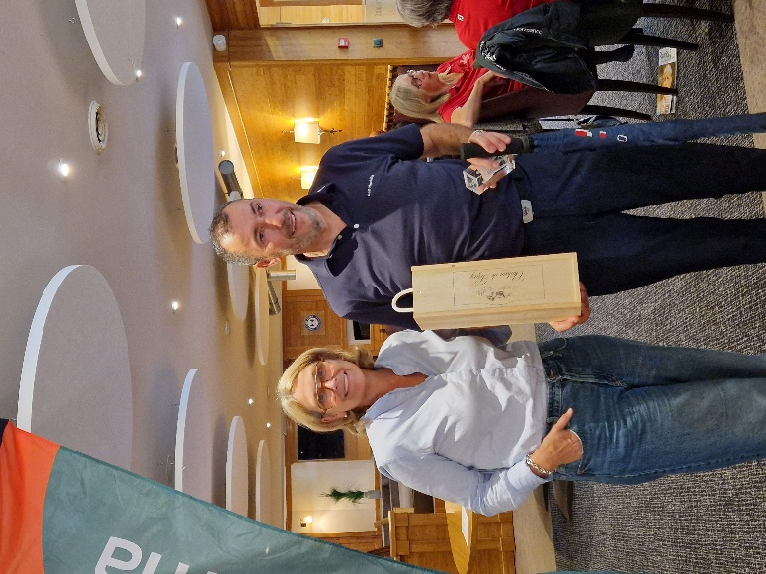

Slide 46

Championnat départemental Match-play 2024
7 clubs participant (6 en 2023)
  Morzine/Avoriaz, Flaine, Megève, Mornex, Golf des Alpes, Montrottier, Les Gets
107 joueurs différents
21 rencontres lors de la saison régulière de juin à octobre
Finale superbe et très disputée les 23 et 24 octobre au Golf du Gouverneur sur le parcours Montaplan avec un très bel accueil du Club
Classement final équipe :
  Les Gets devant Mornex, le Golf des Alpes, Flaine, Morzine/Avoriaz, Megève et Montrottier
Vainqueurs individuels
  Anne Martin de Megève et Thierry Briet de Flaine
  Tirage au sort par Golf Autour du Monde lors de la Finale : gagnant Bertrand Richard des Gets
  Tous nos remerciements aux Capitaines et aux joueurs pour leur bel esprit d’équipe et leur bonne humeur!
  Edition 2025 : Finale au golf de la Bresse les 8 et 9 octobre 2025

Slide 47
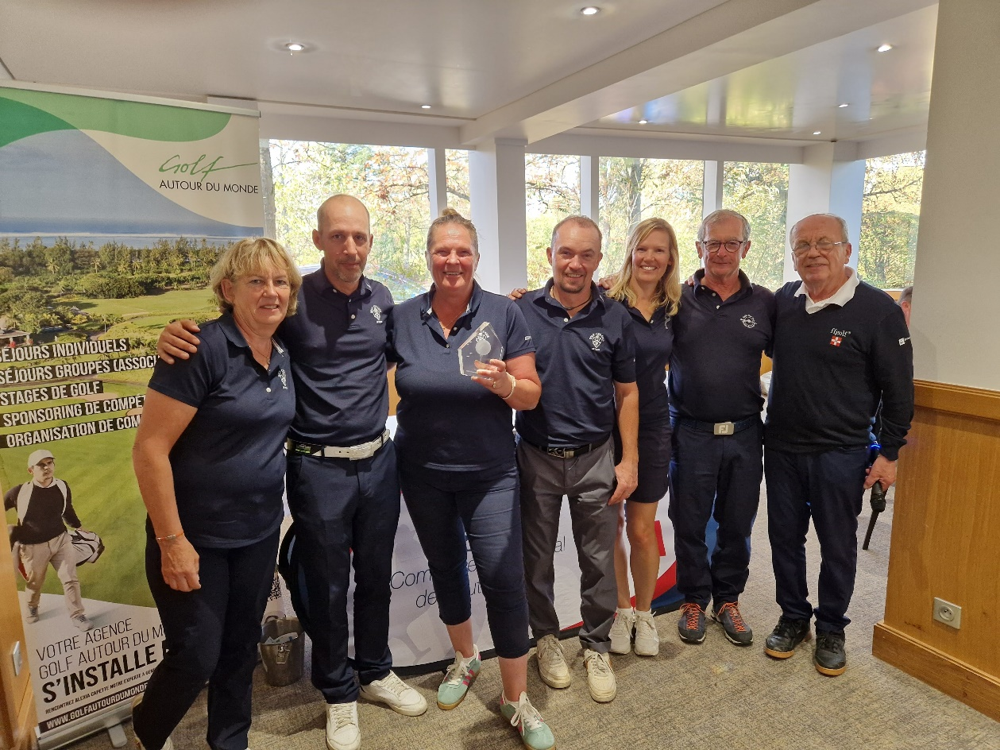
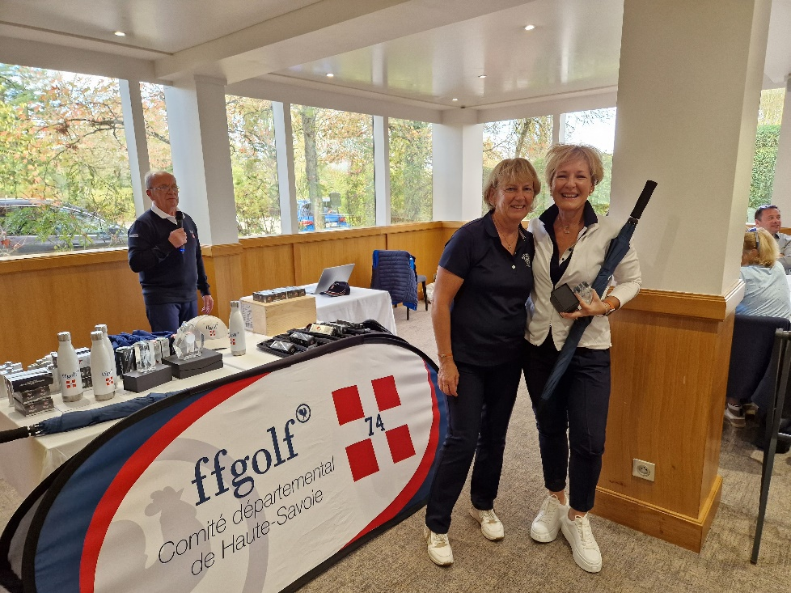

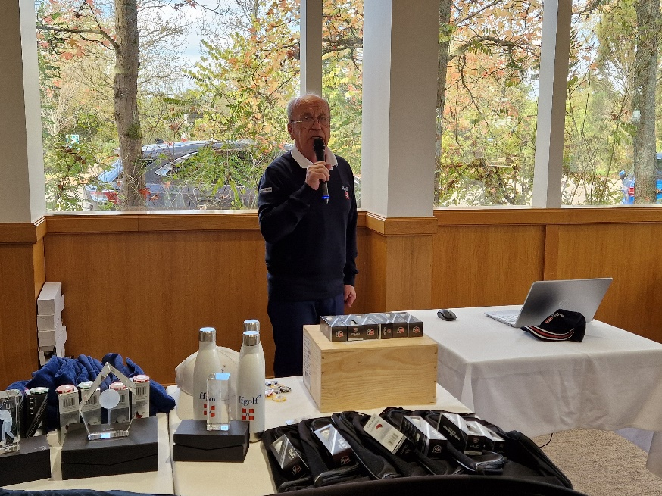
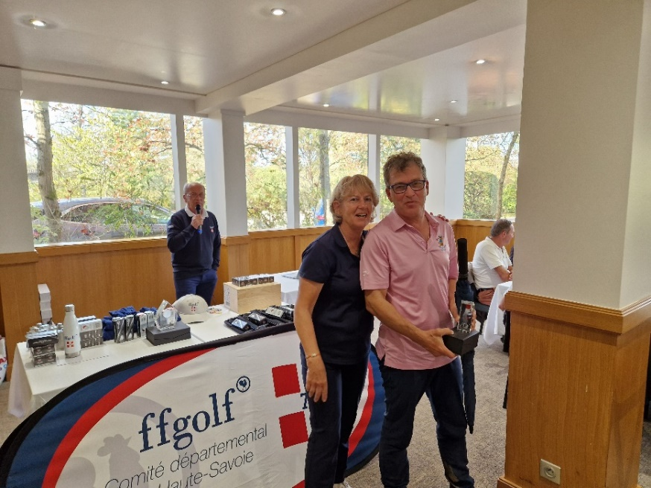
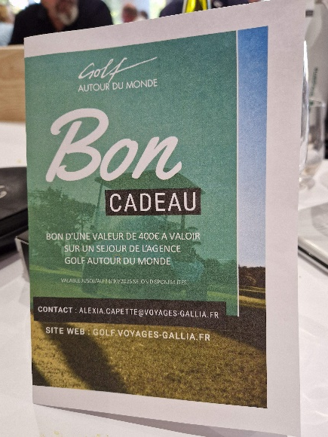

Slide 48
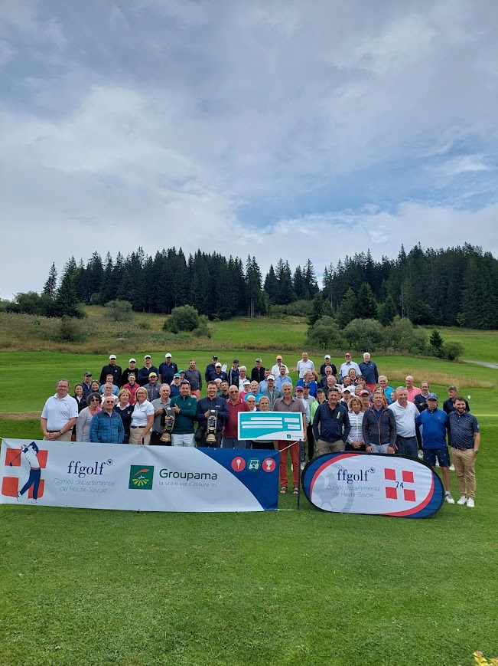
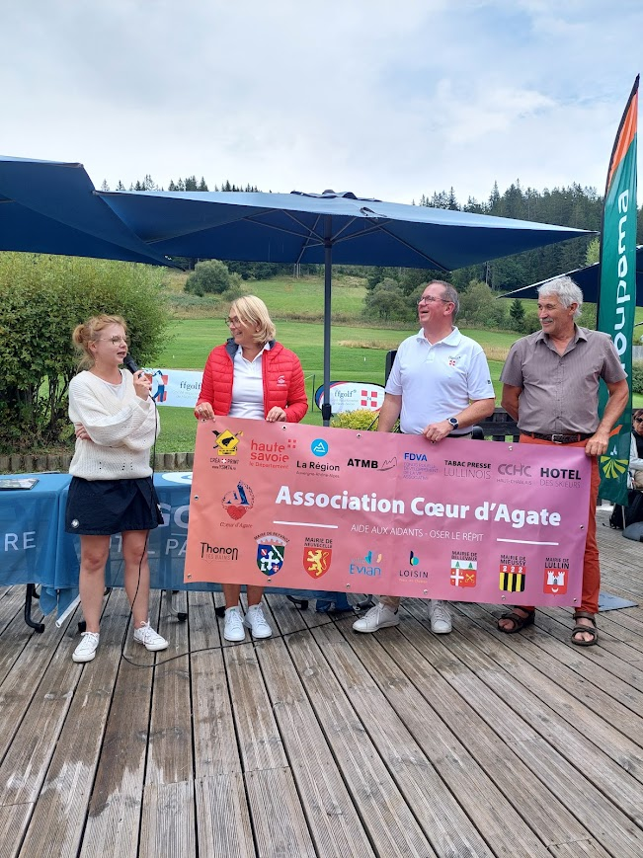
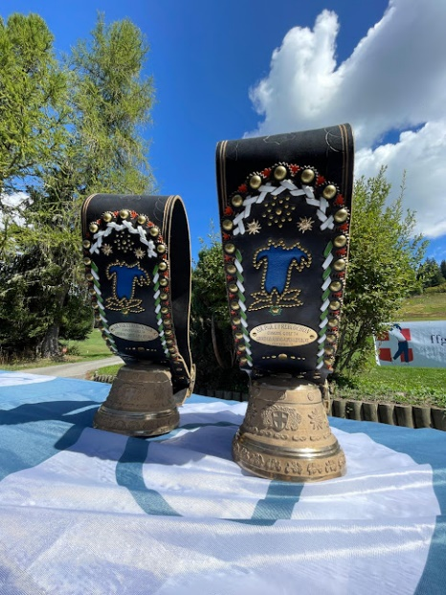

Air pur golf et reblochon : 12ème édition
convivialité, sportivité et générosité une formule gagnante
Pour cette compétition organisée par le Comité, Groupama et le golf des Gets,
72 participants étaient au départ pour un scramble à 2
Concours de précision : Bertrand RICHARD des Gets a réussi à poser sa balle à 40 cm du mat!
Côté scores : les « Cloches d’Air Pur et Reblochon ». Une pour le classement net et une pour le brut, sur lesquelles les noms des vainqueurs sont gravés :
En brut, Jérôme MORETTI et Marcel LEONARDUZZI (-8)
et en Net, Jean-Philippe PEYTRIN et François LACROIX
1090 euros reversés à Coeur d’Agate grâce à la vente de reblochons.

Slide 49

Championnat départemental séniors 2025
9 étapes- 14 équipes inscrites
les équipiers ayant 50 ans révolus le jour de l'étape pourront y participer ( précédemment il fallait avoir 50 ans au 1er janvier de l'année concernée)
la participation à chaque étape est uniformisée à 75 euros par joueur ( accueil café, greenfee, jeton de practice, déjeuner)
toutes les équipes inscrites au championnat devront honorer leur inscription, en participant à TOUTES les étapes (respect du jeu et des clubs d’accueil), sous peine de se voir disqualifiées (sauf cas de force
majeure) pour les étapes suivantes, et pour les clubs inscrits pour organiser une étape, celle-ci pourra être annulée.
l'étape sur le golf de MORZINE-AVORIAZ (4 joueurs par club) sera disputée uniquement en équipe et attribuera des points « équipe » mais pas « individuels ».
pour les clubs organisateurs : Le club organisateur sera tenu de confirmer la tenue, ou l’annulation de l’étape en cas de prévisions météorologiques très défavorables, TROIS JOURS avant cette épreuve, en informant le Comité Départemental par mail, qui informera de cette
décision du club, les capitaines des équipes inscrites.

Slide 50
Journée des Elus Groupama
Golf d’ESERY Grand Genève
Jeudi 26 septembre
➔ Journée annulée pour cause de météo pluvieuse

Slide 51
Un grand merci à tous les golfs de Haute-Savoie
qui nous accueillent
pour toutes nos compétitions

Slide 52
Objectifs du Comité pour la mandature 2025-2028
Pascal BARON

Slide 53
Composition du Comité Départemental de Haute Savoie
Pascal BARON Salomon Golf Club - Président
Alain AUPECLE Golf de Bossey – Transition écologique
Vital BAUD Golf des Gets – Championnat Sénior et MP
Odile BRACHET Golf des Alpes – Trésorière adjoint
Emmanuelle COULON Golf de Chamonix – Commission Féminine
Thierry COULON Golf de Flaine les Carroz – Vice-Président
Catherine DUMAS Golf des Gets – Vice-Présidente
Championnat Sénior et MP - Communication

Slide 54
Composition du Comité Départemental de Haute Savoie
Sandrine PONDEVAUX Golf du Rocher Blanc - Secrétaire
Guy PORTAZ Golf des Alpes – Commission Jeunes
Daniel RICHARD Golf d’Esery – Golf scolaire
Francoise RICHARD Golf de Montrottier – Championnat Sénior
Marcel RINGEARD Golf du Belvédère - Trésorier
Jean Pierre THEVENARD Golf des Alpes – Responsable commission Jeunes

Slide 55
Objectifs du Comité Départemental de Haute Savoie
Alimenter les CRE de la Ligue avec de jeunes joueurs performants
Plan d’Actions Prioritaires :
Organiser des entrainements U8-U10
Organiser un circuit départemental U16
Participer au TICAURA
Participer au Trophée des Petits Golfeurs
Organiser une épreuve Inter Ecoles de Golf
Avoir un nombre de joueurs U16 classés supérieur à 50%
Faire un état des lieux précis du Golf Scolaire et le développer

Slide 56
Objectifs du Comité Départemental de Haute Savoie
Plan d’Actions Secondaires :
Organiser une réunion avec les Pros de Club
➔ création d’une Equipe Technique Départementale
Organiser des compétitions dynamiques et attractives pour les séniors
Développer l’image de notre sport auprès du grand public
Avoir au moins une épreuve des Copines au Golf dans le département
Organiser une animation speedgolf
Organiser une journée biodiversité dans un golf
Renforcer la féminisation de notre sport

Slide 57

Objectifs du Comité Départemental de Haute Savoie
Organiser des entrainements U8-U10:
Création de la Team Chamois 74 pour les 9 meilleurs jeunes U8-U10
6 journées d’entrainement :
- Dimanche 9 mars 2025 au golf d’Esery
- Dimanche 6 avril 2025 au golf des Alpes à Giez
- Dimanche 4 mai 2025 au golf d’Esery
- Dimanche 1 juin 2025 au golf du Rocher Blanc à Grand Bornand
- Dimanche 14 septembre 2025 au golf des Alpes à Giez
- Dimanche 12 octobre 2025 au golf du Rocher Blanc à Grand Bornand

Slide 58
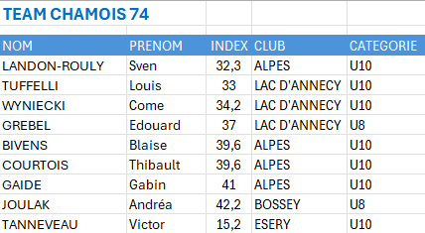
Objectifs du Comité Départemental de Haute Savoie
Organiser des entrainements U8-U10:

Slide 59
Objectifs du Comité Départemental de Haute Savoie
Organiser des entrainements U8-U10:
Objectifs :
les préparer à leur premier GP Jeune en fin de saison
Créer une dynamique de groupe au sein du département
Alimenter les CRE de la Ligue

Slide 60
Objectifs du Comité Départemental de Haute Savoie
Organiser une épreuve Inter Ecoles de Golf :
Qualification départementale : 18 juin 2025 au golf des Gets
Équipe de 4 Joueurs U16 avec ind supérieur ou égal à 100 – ind mini 14,5
2 scramble à 2 / score max +4 / 18 trous
3 équipes par EDG
Addition des scores des 2 scrambles de l’équipe
Qualification des 3 premières équipes à la finale régionale du 5 juillet au golf de Charmeil

Slide 61
Objectifs du Comité Départemental de Haute Savoie
Etat de lieux précis du Golf Scolaire et le développer:
Thierry COULON
Objectif :
Favoriser l’intégration des jeunes scolaires primaires dans les écoles de golf
Plan d’action
Optimiser la passerelle en club pour favoriser l’intégration de jeunes scolaires (8/10 ans) dans les écoles de golf

Slide 62
Objectifs du Comité Départemental de Haute Savoie
Etat de lieux précis du Golf Scolaire et le développer:
Objectif :
Favoriser l’intégration des jeunes scolaires primaires dans les écoles de golf
Plan d’action
Optimiser la passerelle en club pour favoriser l’intégration de jeunes scolaires (8/10 ans) dans les écoles de golf

Slide 63
Objectifs du Comité Départemental de Haute Savoie
Etat de lieux précis du Golf Scolaire et le développer:
4 étapes à suivre
1. Cibler et cartographier les clubs de golfs qui souhaitent accueillir des classes.
Cibler les écoles éligibles au programme golf scolaire organisé par la ffgolf

Slide 64
Objectifs du Comité Départemental de Haute Savoie
Etat de lieux précis du Golf Scolaire et le développer:
2. Cibler les propositions de formations éligibles au programme de golf scolaire
Vérifier et mettre à jour les conventions
Inciter les prescripteurs (CPC/CPD/OGEC)
Réserver les propositions de formations aux professeurs des écoles de CM1-CM2 (proches des clubs)

Slide 65
Objectifs du Comité Départemental de Haute Savoie
Etat de lieux précis du Golf Scolaire et le développer:
3. Optimiser l’accroche pour l’activité Golf en combinant l’aspect pédagogique et l’aspect physique et sportif (cours d’EPS)

Slide 66
Objectifs du Comité Départemental de Haute Savoie
Etat de lieux précis du Golf Scolaire et le développer:
4. Réussir la Passerelle en club
En proposant aux clubs une documentation adaptée.

Slide 67
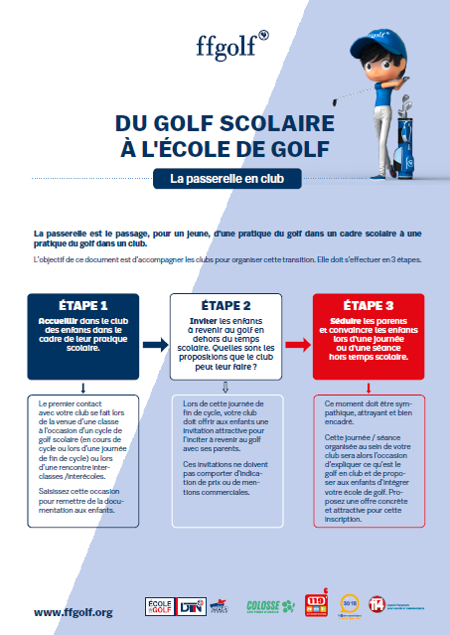
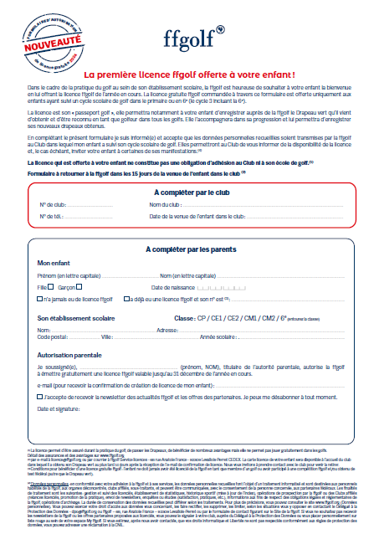
Objectifs du Comité Départemental de Haute Savoie
Etat de lieux précis du Golf Scolaire et le développer:

Slide 68
Objectifs du Comité Départemental de Haute Savoie
Création d’une Equipe Technique Départementale :
Réunion prévue le mardi 4 mars 2025 à 14h00
Objectifs :
Mettre un peu plus de sportivité au sein des Ecoles de Golf
Détecter de nouveaux jeunes talents et les entrainer (U8-U10)
Alimenter les CRE de la Ligue.

Slide 69
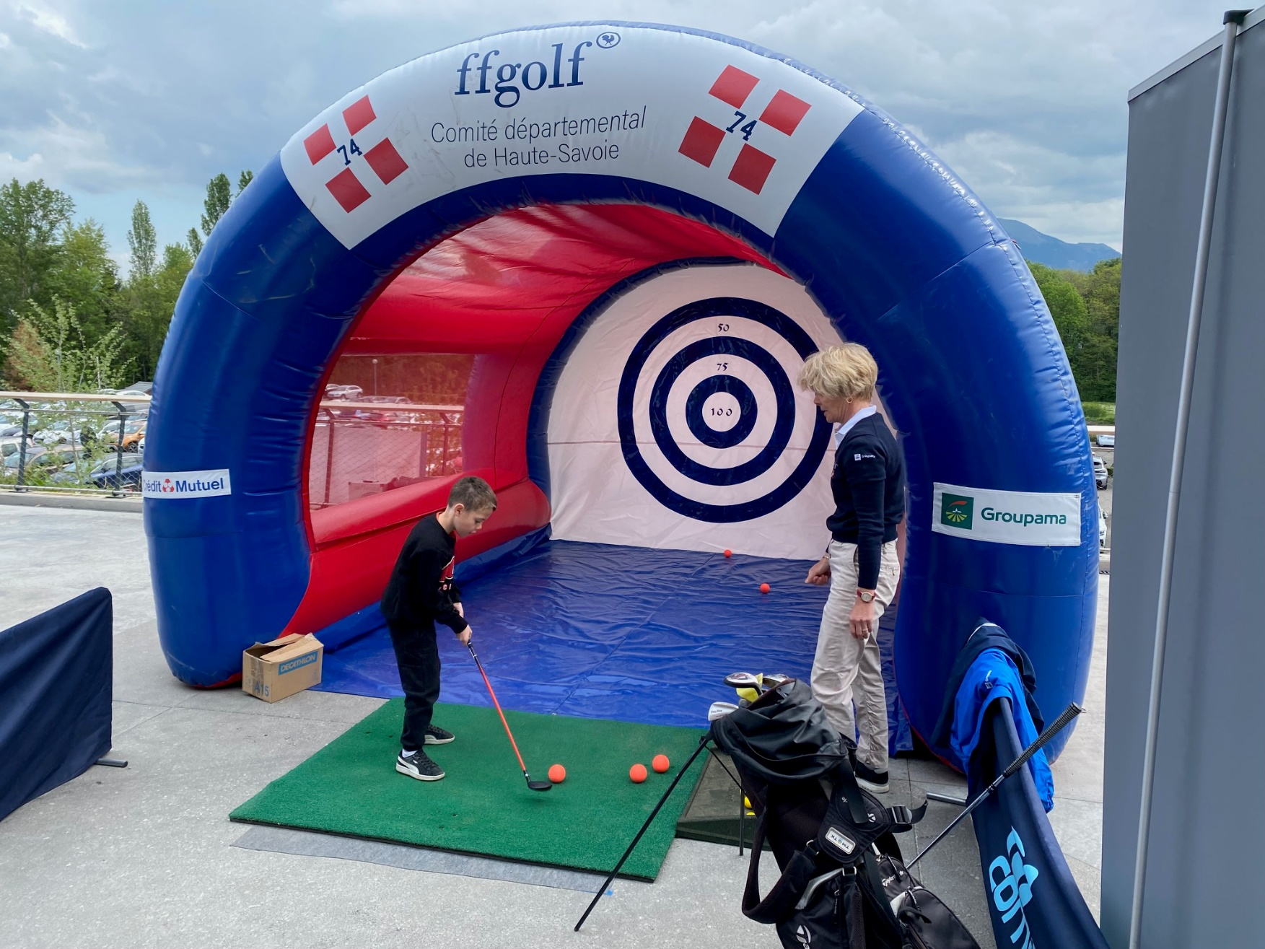
Développement du Golf
  Pour 2025 le CD74 sera présent :
  à la Foire de la Haute Savoie
  Du 1 au 11 mai 2025
  Au Vitalsport Décathlon
  6 et 7 septembre 2025

Slide 70
Objectifs du Comité Départemental de Haute Savoie
Avoir une journée les Copines au golf dans le département :
Elle est prévue le samedi 31 mai 2025
Le golf d’Esery Grand Genève sera en charge de cette organisation

Slide 71
Objectifs du Comité Départemental de Haute Savoie
Organiser une journée biodiversité dans un Golf :
Objectif :
inviter les associations écolos (FNE, etc.) et le public à voir tout le travail fait par les golfs pour respecter la biodiversité et la consommation d’eau
Alain AUPECLE sera en charge de cette organisation

Slide 72
Objectifs du Comité Départemental de Haute Savoie
Renforcer la féminisation de notre sport :
Objectif :
Créer une compétition féminine pour les clubs du département
Emmanuelle COULON sera en charge de cette organisation en 2026

Slide 73

Subvention ANS
  Le budget accordé pour les instances Fédérales va baisser
  Le montant de la subvention pour le CD 74 va par conséquent diminuer en 2025.
  Un montant plus important sera fléché vers les clubs.
  Chaque Club du département peut faire une demande.
  N’hésitez plus !

Slide 74
Vote des résolutions

Slide 75
Vote des résolutions à main levée
    Approbation du procès-verbal de l’Assemblée Générale 2023
    Approbation du rapport moral 2024
    Approbation des comptes de l’exercice clos au 31 décembre 2024
    Approbation du budget 2025
    Approbation de la cotisation 2025 de 0,2€ par voix élective
    Approbation pour confier au Président tout pouvoir pour procéder à toute formalité nécessaire au bon fonctionnement du Comité

Slide 76
La parole à la Ligue de Golf AURA
Thierry PEYSSON - Président de la Ligue AURA
Arnaud THOMASSIN
Vice-Président en charge du Développement

Slide 77
La parole à nos fidèles Partenaires
Luc CHAFFAROD

Slide 78
La parole à nos fidèles Partenaires
Pierre BROCHET

Slide 79
Vos questions …………………

Slide 80
Signature de la Convention CD74 / Crédit Mutuel

Slide 81
Bonne saison 2025

